Slide 1


TRƯỜNG ĐẠI HỌC SƯ PHẠM KỸ THUẬT
KHOA CÔNG NGHỆ SỐ
LỄ BẢO VỆ ĐỒ ÁN TỐT NGHIỆP
Ngành: CÔNG NGHỆ THÔNG TIN
Khóa 2019
Đà Nẵng, ngày 28 tháng 01 năm 2024

Slide 2

Đại học Đà Nẵng
Trường Đại học Sư phạm Kỹ thuật
Khoa Công nghệ Số
BẢO VỆ ĐỒ ÁN TỐT NGHIỆP
XÂY DỰNG HỆ THỐNG WEBSITE QUẢN LÝ TOUR DU LỊCH TRONG NƯỚC CHO CÔNG TY SAIGONTOURIST
Giảng viên hướng dẫn: Th.S Phạm Thị Trà My
Sinh viên thực hiện: Nguyễn Công Thuận

Slide 3

NỘI DUNG BÁO CÁO
01
02
03
04
TỔNG QUAN ĐỀ TÀI
CƠ SỞ LÝ THUYẾT
KẾT QUẢ THỰC HIỆN ĐỀ TÀI
KẾT LUẬN

Slide 4
01
TỔNG QUAN ĐỀ TÀI

Slide 5
01. TỔNG QUAN ĐỀ TÀI
SỰ CẦN THIẾT
MỤC TIÊU
Nhu cầu ngày càng tăng về việc quản lý và đặt tour du lịch trực tuyến tại các công ty du lịch và lữ hành trên khắp cả nước.
Về nghiệp vụ: Tạo ra một nền tảng trực tuyến để quản lý và tổ chức tour du lịch trong nước một cách hiệu quả, dựa vào các nghiệp vụ được khảo sát tại công ty Saigontourist
Về kỹ thuật: Áp dụng kiến thức tự học về mô hình thiết kế phần mềm (design pattern) bao gồm cả front-end và back-end vào xây dựng chương trình.

Slide 6
01. TỔNG QUAN ĐỀ TÀI
ƯU ĐIỂM
ĐỐI TƯỢNG NGHIÊN CỨU
Tiết kiệm thời gian, tăng tính minh bạch, cung cấp trải nghiệm người dùng và doanh nghiệp tốt hơn.
- Người dùng cuối: du khách, khách hàng, nhân viên phòng ban tổ chức và điều hành tour, nhà quản lý của công ty lữ hành.
- Chính sách và quy trình tổ chức tại nhiều công ty lữ hành khác trên cả nước.
- Doanh nghiệp du lịch và quản trị hệ thống.

Slide 7
01. TỔNG QUAN ĐỀ TÀI
CÁC TÁC NHÂN
PHẠM VI
Khách vãng lai
Khách hàng thành viên
Nhân viên điều hành tour
Nhà quản lý
Là website có thể sử dụng được trên mọi thiết bị có kết nối Internet
CHỨC NĂNG CHÍNH TRANG ADMIN
CHỨC NĂNG CHÍNH TRANG CLIENT
Quản lý tour du lịch
Quản lý đơn đặt tour (bao gồm cả đặt phương tiện liên kết và tính tiền chênh lệch nếu có)
Quản lý đánh giá
Cập nhật cẩm nang và tin tức
Thống kê theo tour và doanh thu
Xem thông tin tour du lịch
Đặt tour
Xem lịch sử đặt tour
Đánh giá tour hoàn thành
Huỷ đơn
Xem dự báo thời tiết tour
Xem tin tức và cẩm nang du lịch

Slide 8
02
CƠ SỞ LÝ THUYẾT

Slide 9



02. CƠ SỞ LÝ THUYẾT
CÔNG NGHỆ VÀ KỸ THUẬT SỬ DỤNG
Front-end
Back-end
Database
VueJS 3 Framework
Kỹ thuật: Vuex Module Pattern
SCSS (Sassy CSS)
Kỹ thuật Dependency Injection
Design pattern: Repository Pattern
PHP Laravel Framework
Web Server IIS (Internet Information Services)
Tiêu chuẩn JSON Web Token (JWT)
Hệ quản trị cơ sở dữ liệu PostgreSQL 15

Slide 10
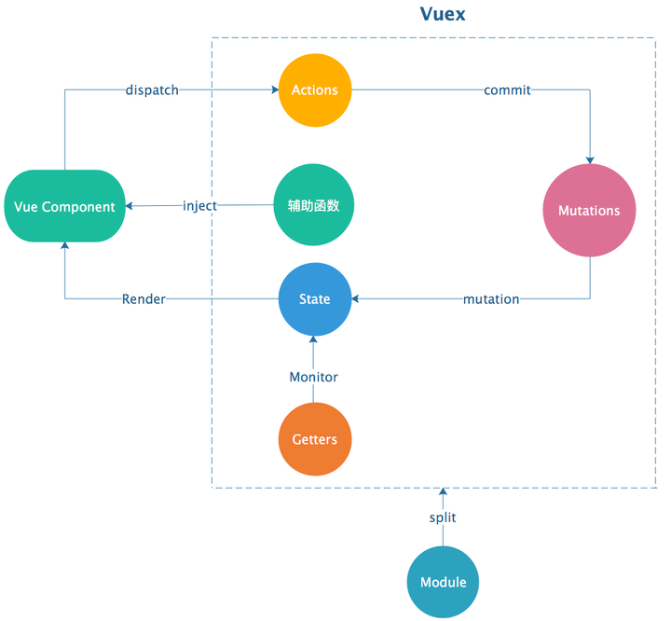
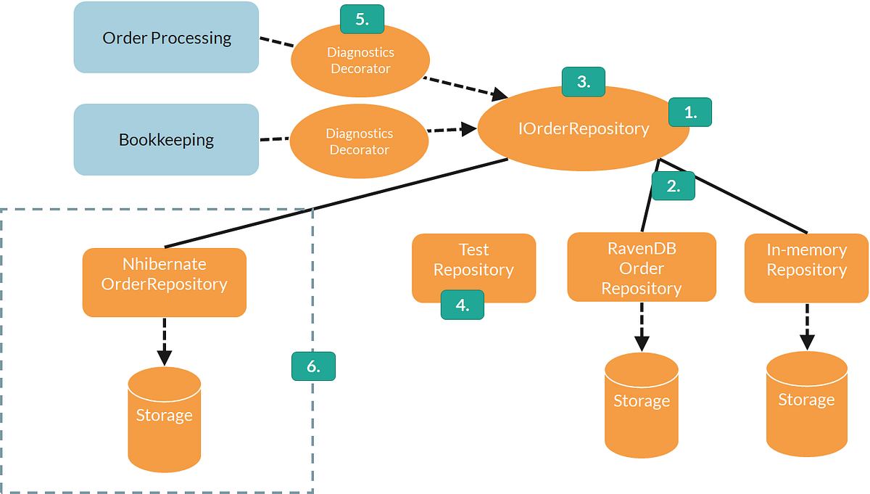
02. CƠ SỞ LÝ THUYẾT
CÔNG NGHỆ VÀ KỸ THUẬT SỬ DỤNG
Kỹ thuật Vuex Module Pattern cho front-end
Kỹ thuật Dependency Injection cho back-end

Slide 11
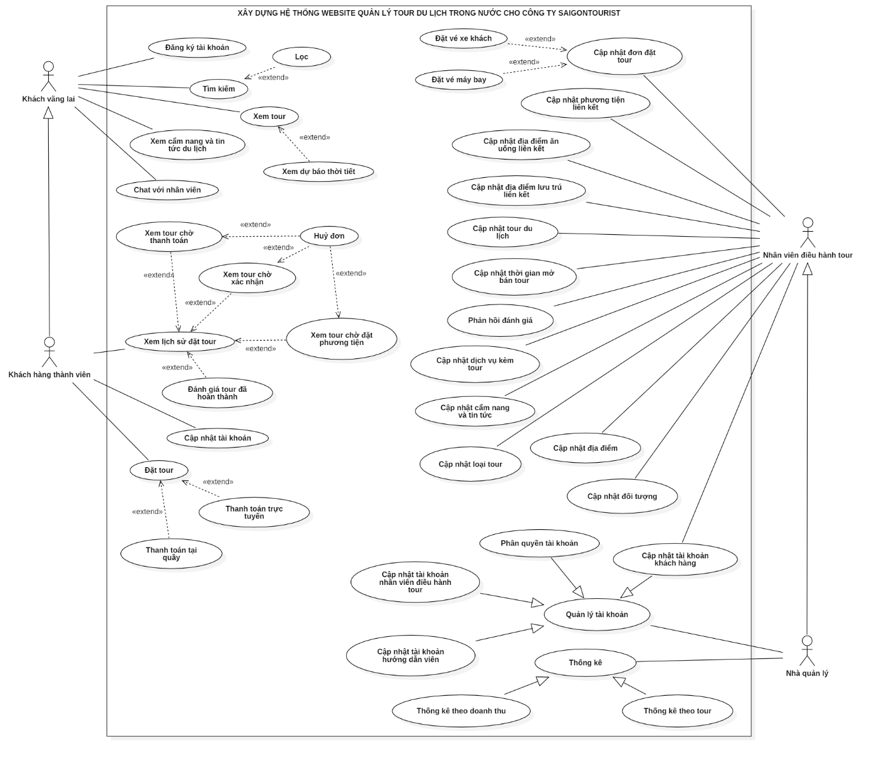
02. CƠ SỞ LÝ THUYẾT
SƠ ĐỒ USECASE

Slide 12
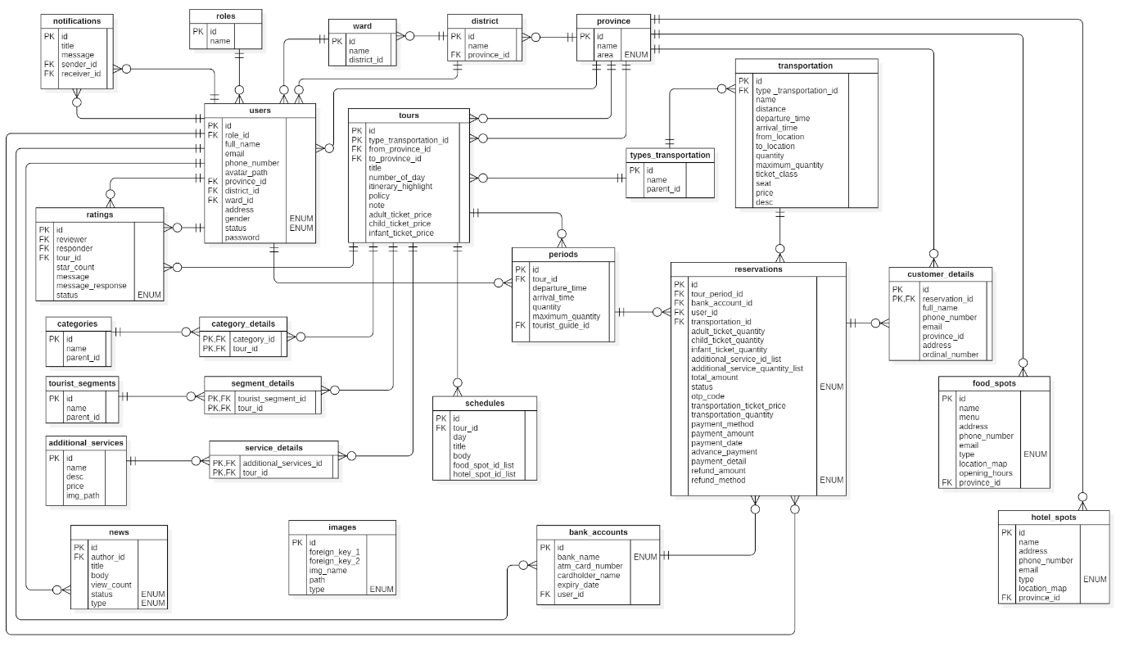
02. CƠ SỞ LÝ THUYẾT
SƠ ĐỒ ERD

Slide 13
03
KẾT QUẢ THỰC HIỆN ĐỀ TÀI
Chạy demo chương trình

Slide 14
04
KẾT LUẬN

Slide 15
04. KẾT LUẬN
Website có giao diện người dùng thân thiện, tính năng đặt tour trực tuyến, quản lý thông tin khách hàng, và thống kê hiệu suất đã đóng vai trò quan trọng trong việc tạo ra một trải nghiệm người dùng tích cực.
Tuy nhiên, em nhận thấy rằng vẫn còn một số khía cạnh cần được cải thiện và hoàn thiện, đặc biệt, việc tích hợp tính năng thanh toán qua ngân hàng thực tế sẽ là một ưu tiên hàng đầu trong các bước phát triển tiếp theo của dự án.
Em cam kết tiếp tục nghiên cứu, phát triển, và cập nhật hệ thống để đảm bảo rằng luôn đáp ứng được sự đa dạng và đổi mới trong ngành du lịch.
Cuối cùng, đề tài này không chỉ là kết quả của sự nỗ lực cá nhân mà còn là kết quả của sự hợp tác chặt chẽ và đóng góp tích cực từ cô Th.S Phạm Thị Trà My. Em tin rằng, với sự cam kết và nỗ lực tiếp tục, hệ thống website quản lý tour du lịch này sẽ ngày càng hoàn thiện và mang lại giá trị lớn cho cả doanh nghiệp và khách hàng. Và do thời gian hoàn thành đề tài có hạn, kinh nghiệm chưa sâu nên đề tài còn nhiều thiếu sót. Em mong nhận được những ý kiến, góp ý của thầy cô và các bạn để có thể phát triển hoàn thiện website trong tương lai.

Slide 16
THANKS FOR ALL !!

